Slide 1



Pertumbuhan dan Pembangunan Ekonomi

Slide 2
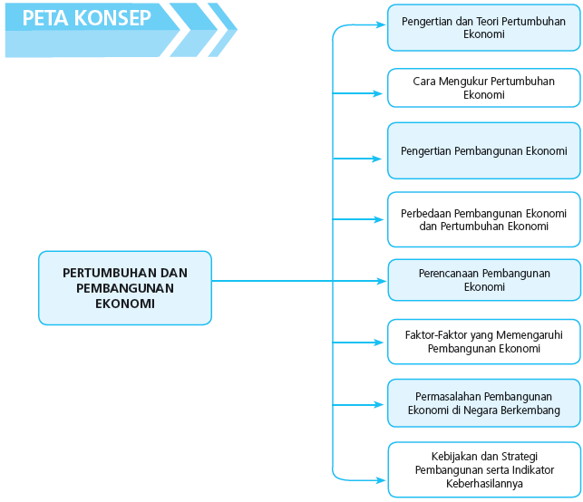
PETA KONSEP

Slide 3
Tujuan Pembelajaran
Dengan mempelajari bab ini, Anda diharapkan mampu:
• menjelaskan pengertian dan teori pertumbuhan ekonomi ;
• mendeskripsikan cara mengukur pertumbuhan ekonomi;
• menjelaskan pengertian pembangunan ekonomi;
• menganalisis perbedaan pembangunan ekonomi dan pertumbuhan ekonomi;
• menjelaskan perencanaan pembangunan ekonomi;
• menjelaskan faktorfaktor yang memengaruhi pembangunan ekonomi;
• menganalisis permasalahan pembangunan ekonomi di negara berkembang; dan
• mendeskripsikan kebijakan dan strategi pembangunan serta indikator keberhasilannya.

Slide 4
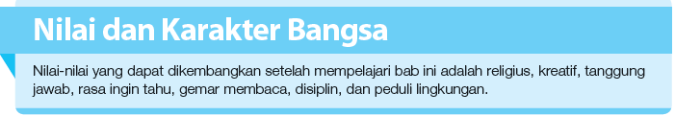
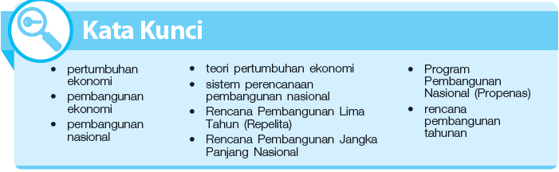

Slide 5
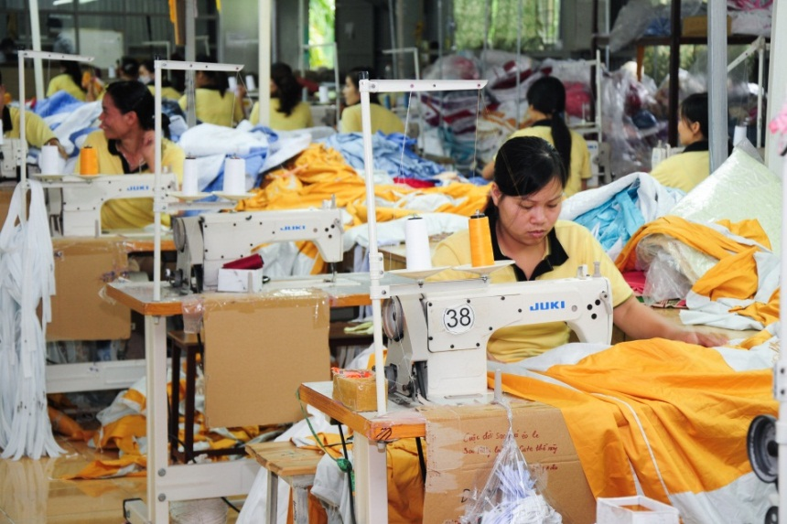
A.
Pengertian dan teori Pertumbuhan Ekonomi
1. Pengertian Pertumbuhan Ekonomi
Pertumbuhan ekonomi adalah suatu keadaan di mana terjadi kenaikan PDB suatu negara tanpa memandang apakah kenaikan tersebut lebih besar atau lebih kecil dari tingkat.
Suasana di pabrik yang memproduksi garmen.
Pertumbuhan ekonomi dikatakan meningkat bila kenaikan Produk Domestik
Bruto pada suatu periode lebih besar dibanding periode sebelumnya

Slide 6
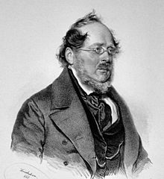
A.
Pengertian dan teori Pertumbuhan Ekonomi
2. Teori Pertumbuhan Ekonomi
a. Teori pertumbuhan ekonomi historis
Pertumbuhan ekonomi menurut Friedrich List
Tahap berburu
Tahap beternak
Tahap bertani
Tahap kombinasi bertani dan kerajinan
Tahap kombinasi bertani, kerajinan, dan
perdagangan
Friedrich List

Slide 7
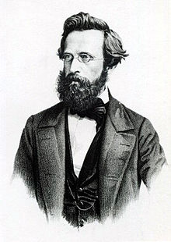
A.
Pengertian dan teori Pertumbuhan Ekonomi
Pertumbuhan ekonomi
menurut Bruno Hildebrand
Perekonomian barter
Perekonomian kredit
Perekonomian uang
Bruno Hildebrand

Slide 8
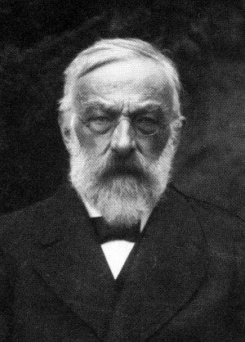
A.
Pengertian dan teori Pertumbuhan Ekonomi
3) Pertumbuhan ekonomi
menurut Karl Bucher
Perekonomian nasional
Perekonomian kota
Perekonomian rumah tangga
Karl Bucher

Slide 9
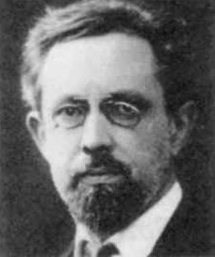
A.
Pengertian dan teori Pertumbuhan Ekonomi
4) Pertumbuhan ekonomi
menurut Werner Sombart
Masa perekonomian tertutup
Masa perekonomian kerajinan
dan pertukaran
Masa perekonomian kapitalis
Werner Sombart

Slide 10
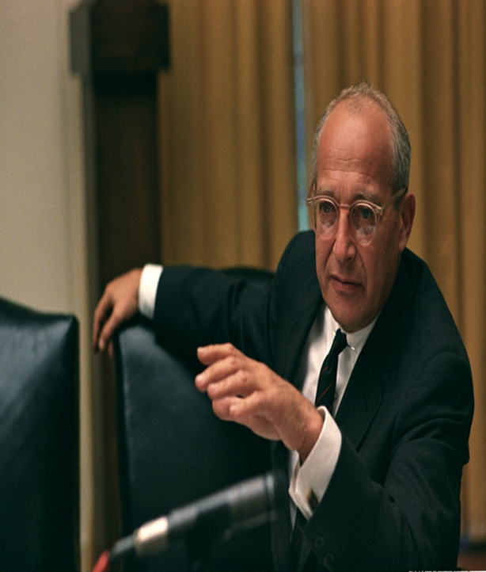
A.
Pengertian dan teori Pertumbuhan Ekonomi
5) Pertumbuhan ekonomi menurut
Walt Whitman Rostow
Perekonomian Tradisional (The Traditional Society).
Perekonomian Transisi (The Precondition for Take Off).
Perekonomian Lepas Landas (The Take Off)
Perekonomian Menuju Kedewasaan (The Drive to Maturity).
Perekonomian dengan Tingkat Konsumsi yang Tinggi (The Age of High Mass Consumption).
Walt Whitman Rostow

Slide 11
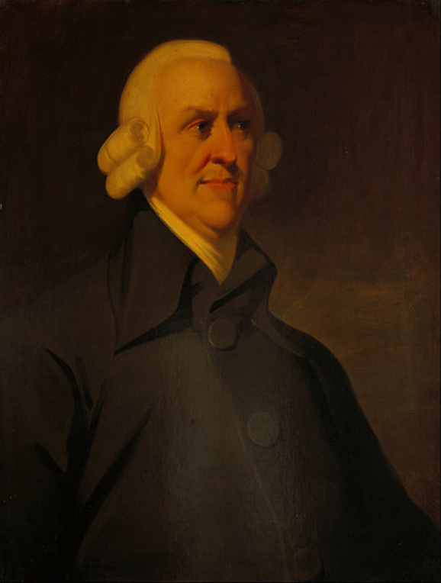
A.
Pengertian dan teori Pertumbuhan Ekonomi
b. Teori pertumbuhan ekonomi klasik
Pokok-pokok pikiran ekonomi klasik mengenai tatanan ekonomi masyarakat adalah sebagai berikut.
Kebijakan pasar bebas, setiap individu maupun unit-unit usaha harus diberi kebebasan dalam menjalankan kegiatan ekonomi.
Kegiatan ekonomi yang didasarkan mekanisme pasar akan lebih efektif tanpa campur tangan pemerintah.
Nilai dan harga barang, tingkat upah, tingkat sewa tanah, dan laba ditentukan oleh mekanisme permintaan dan penawaran.
Adam Smith
Pertumbuhan ekonomi menurut Adam Smith
Pertumbuhan produksi ditentukan sumber daya alam, sumber daya manusia (penduduk), dan sumber modal.
Pertumbuhan penduduk menurut Adam Smith akan mendorong pertumbuhan ekonomi.

Slide 12
A.
Pengertian dan teori Pertumbuhan Ekonomi
Pertumbuhan ekonomi menurut Adam Smith
Pertumbuhan produksi ditentukan sumber daya alam, sumber daya manusia (penduduk), dan sumber modal.
Pertumbuhan penduduk menurut Adam Smith akan mendorong pertumbuhan ekonomi.
Adam Smith
Pertumbuhan ekonomi menurut Adam Smith
Pertumbuhan produksi ditentukan sumber daya alam, sumber daya manusia (penduduk), dan sumber modal.
Pertumbuhan penduduk menurut Adam Smith akan mendorong pertumbuhan ekonomi.

Slide 13
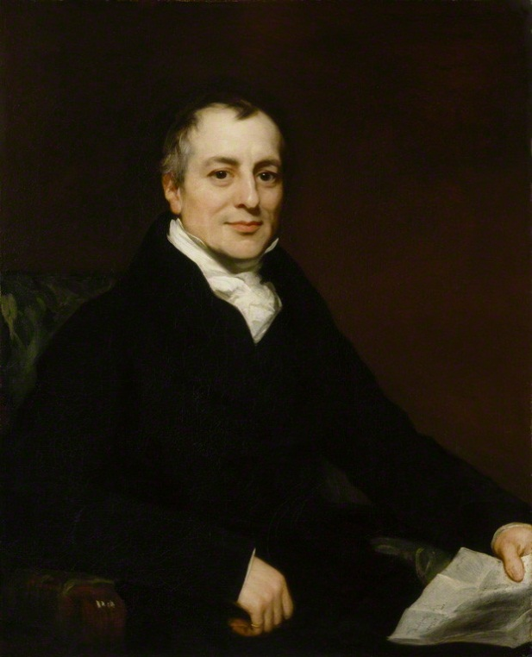
A.
Pengertian dan teori Pertumbuhan Ekonomi
2) Pertumbuhan ekonomi menurut David Ricardo
Jumlah sumber daya alam terbatas.
Tenaga kerja bertambah atau berkurang tergantung dari pemberian upah. Apabila upah yang diberikan melebihi tingkat upah alamiah atau minimal, tenaga kerja akan bertambah, dan sebaliknya jika upah yang diberikan sama dengan upah alami atau dibawah upah alami, tenaga kerja akan berkurang.
Akumulasi modal terjadi jika keuntungan yang didapat pemilik modal melebih keuntungan minimal.
Kemajuan teknologi terjadi sepanjang masa.
Peranan sektor pertanian sangat dominan.
David Ricardo

Slide 14
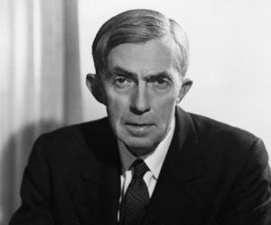
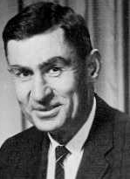
A.
Pengertian dan teori Pertumbuhan Ekonomi
c. Teori pertumbuhan ekonomi Neoklasik
Pertumbuhan ekonomi menurut Harrod - Domar
Barang modal telah digunakan secara penuh.
Besarnya tabungan proporsional dengan
fluktuasi pendapatan nasional.
Perbandingan antara modal dan hasil produksi
(capital output ratio) adalah tetap.
Perekonomian hanya terdiri dari dua sektor
yakni rumah tangga dan perusahaan
(perekonomian tertutup).

Slide 15

A.
Pengertian dan teori Pertumbuhan Ekonomi
2) Pertumbuhan ekonomi menurut Solow-Swan
Perekonomian berada pada tingkat penggunaan tenaga kerja penuh (full employment) dan tingkat pencapaian guna penuh (full utilitization) dari faktor-faktor produksinya. Artinya, perekonomian akan terus berkembang tergantung ketersediaan faktor-faktor di atas.
Solow

Slide 16
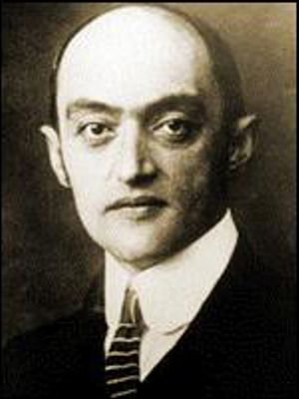
A.
Pengertian dan teori Pertumbuhan Ekonomi
d. Teori pertumbuhan ekonomi Schumpeter
Schumpeter menekankan peranan
pengusaha atau wirausahawan sangat
penting dalam memengaruhi pertumbuhan
ekonomi. Menurut Schumpeter, ketika
tingkat kemajuan ekonomi semakin tinggi
maka kemungkinan untuk melakukan inovasi
semakin terbatas.
Schumpeter

Slide 17
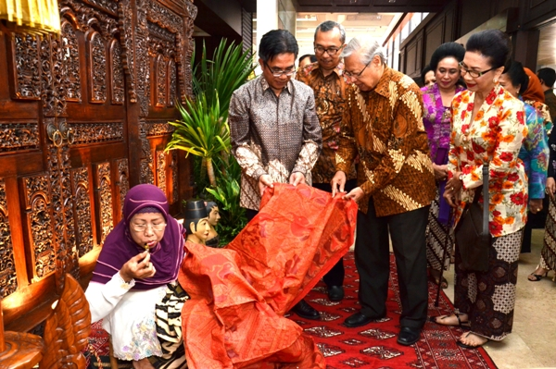
B.
Cara Mengukur Pertumbuhan Ekonomi
Perhitungannya dilakukan dengan rumus sebagai berikut.
Pt = PDBRt – PDBRt –1 x 100%
PDBRt – 1
Salah satu hasil produksi unggulan Indonesia adalah tekstil. Suatu perekonomian
dikatakan bertumbuh bila jumlah produksi dan jasanya meningkat.

Slide 18
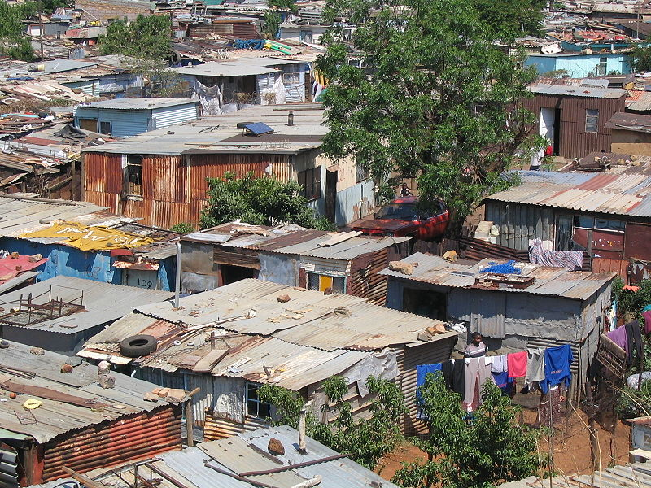
C.
Pengertian Pembangunan Ekonomi
Menurut Michael P. Todaro pembangunan harus dipahami sebagai suatu proses multi-dimensi yang melibatkan perubahan besar dalam struktur sosial, sikap populer dan lembaga rasional percepatan pertumbuhan ekonomi,pengurangan kesenjangan dan pemberantasan kemiskinan absolut.
Permukiman liar yang terletak di pinggir kali ini merupakan salah satu faktor dari pembangunan ekonomi yang tidak merata
Menurut Prof. Denis Goulet, ada tiga nilai inti pembangunan yang akan membuat hidup lebih baik. Nilai inti itu adalah rezeki, harga diri dan kebebasan.

Slide 19
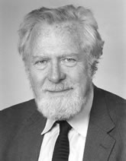
C.
Pengertian Pembangunan Ekonomi
Sedangkan menurut Profesor Dudley Seers bahwa keberhasilan pembangunan ekonomi ditentukan oleh jawaban atas tiga pertanyaan berikut.
Apakah pembangunan itu telah mengurangi kemiskinan?
Apakah yang dilakukan terhadap pengangguran?
Apakah yang dilakukan terhadap kesenjangan?
Profesor Dudley Seers

Slide 20
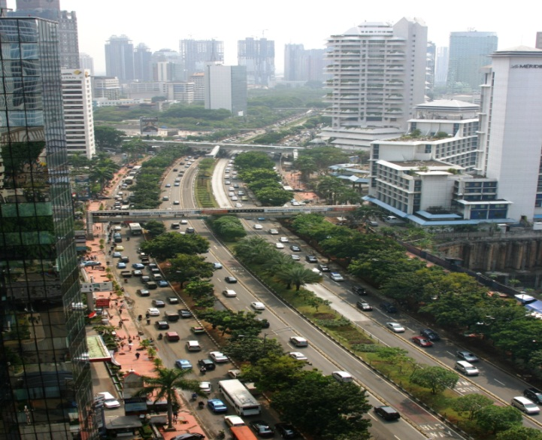
D.
Perbedaan Pembangunan Ekonomi dan Pertumbuhan Ekonomi
Pembangunan ekonomi (economic development) adalah pertumbuhan ekonomi yang diikuti perubahan-perubahan dalam struktur ekonomi dan corak kegiatan ekonomi.
Pertumbuhan ekonomi (economic growth) adalah suatu kondisi yang memungkinkan terjadinya peningkatan produk domestik bruto dari suatu negara atau daerah. Pertumbuhan ekonomi merupakan salah satu indikator keberhasilan pembangunan ekonomi.

Slide 21
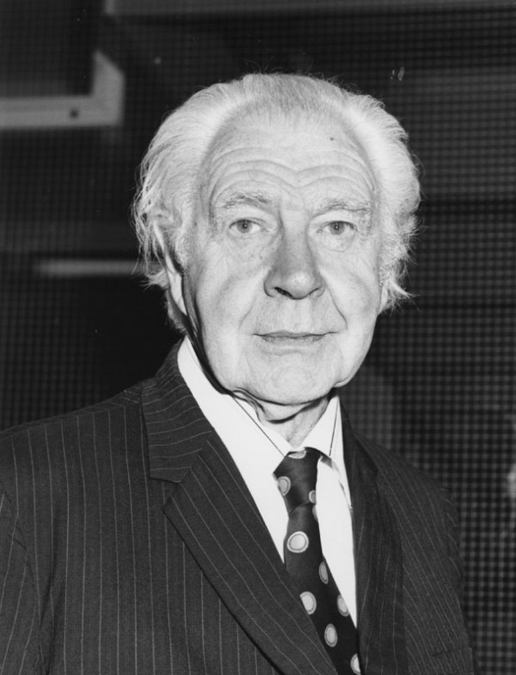
E.
Perencanaan Pembangunan Ekonomi
Pengertian Perencanaan Pembangunan Ekonomi
Ada beberapa pemdapat para ahli mengenai pengertian perencanaan pembangunan, antara lain:
Lionel Robbins mendefinisikannya sebagai control atau penekanan bersama atas kegiatan produksi dan tukar menukar pribadi.
Menurut F. A. Hayek perencanaan pembangunan ekonomi adalah arah aktivitas produksi oleh sebuah otoritas sentral.
Hugh Dalton berpendapat secara luas mengenai hal tersebut, arah tujuan yang sengaja ditentukan oleh orang-orang yang bertanggung jawab atas sumber daya kegiatan ekonomi.
Lionel Robbins

Slide 22
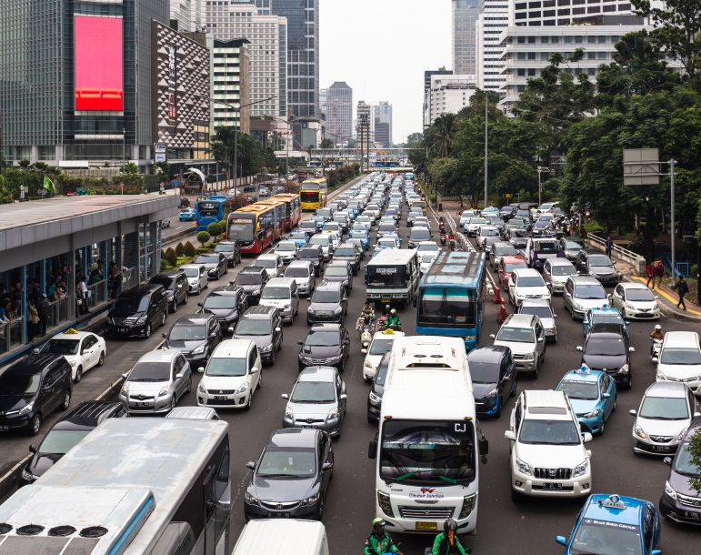
F.
Faktor-Faktor yang Memengaruhi Pembangunan Ekonomi
Faktor yang dipandang oleh ahli ekonomi sebagai hal-hal yang memengaruhi pembangunan ekonomi.
Tanah dan kekayaan alam
Kuantitas dan kualitas penduduk dan tenaga kerja
Kepemilikan barang modal dan penguasaan
teknologi
4. Sistem sosial dan sikap masyarakat
Kepadatan penduduk kota Jakarta semakin
meningkat seiring dengan meningkatnya penduduk
desa yang ingin bekerja di Ibu kota.

Slide 23

G.
Permasalahan Pembangunan Ekonomi di Negara Berkembang
Rendahnya tingkat kehidupan (Low Level of Living).
Tingginya pertambahan penduduk (High Rates of Population Growth).
Tingginya tingkat pengangguran (High Rates of Unemployment).
Pasar dan informasi yang tidak sempurna.
Indonesia merupakan salah satu negara berkembang yang perekonomiannya
banyak tergantung dari sektor pertanian.

Slide 24

G.
Permasalahan Pembangunan Ekonomi di Negara Berkembang
Ketergantungan yang besar dan kerentanan dalam hubungan internasional (Dominance, Dependence, and Vulnerability in International Relation).
Rendahnya tingkat produktivitas (Low level of Production).
Ketergantungan pada sektor pertanian-primer (Substantial Dependence on Agricultural-Primary Production).
Indonesia merupakan salah satu negara berkembang yang perekonomiannya
banyak tergantung dari sektor pertanian.

Slide 25
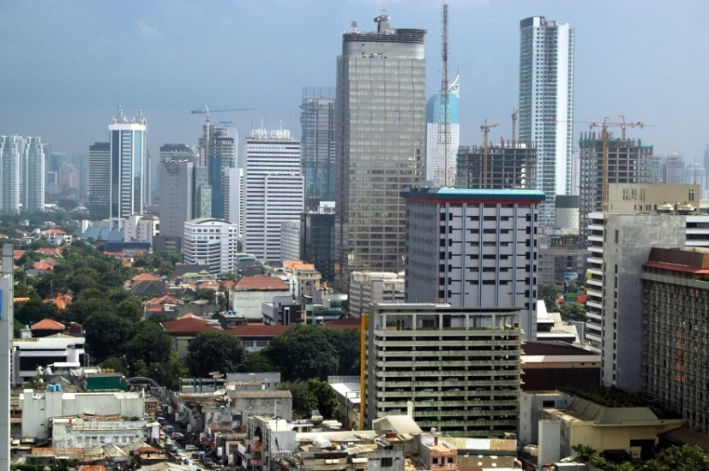
H.
Kebijakan dan Strategi Pembangunan serta Indikator Keberhasilannya
1. Kebijakan dan Strategi Pembangunan
Visi dan Misi Pembangunan Nasional 2005–2025
Visi Pembangunan Nasional tahun 2005–2025
adalah Indonesia mampu menjadi bangsa yang
mandiri, maju, adil, dan makmur. Sementara itu,
misi pembangunan nasional adalah sebagai berikut.
Mewujudkan masyarakat berakhlak mulia,
bermoral, beretika, berbudaya, dan beradab
berdasarkan falsafah Pancasila.
Mewujudkan bangsa yang berdaya saing.
Perkembangan perekonomian di kotakota besar, seperti Jakarta, adalah salah satu hasil dari strategi pembangunan nasional.

Slide 26
H.
Kebijakan dan Strategi Pembangunan serta Indikator Keberhasilannya
1. Kebijakan dan Strategi Pembangunan
Mewujudkan masyarakat demokratis berlandaskan hukum.
Mewujudkan Indonesia aman, damai, dan bersatu.
Mewujudkan pemerataan pembangunan dan berkeadilan.
Mewujudkan Indonesia asri dan lestari.
Mewujudkan Indonesia menjadi negara kepulauan yang mandiri, maju, kuat, dan berbasiskan kepentingan nasional.
Mewujudkan Indonesia berperan penting dalam pergaulan dunia internasional.
Perkembangan perekonomian di kotakota besar, seperti Jakarta, adalah salah satu hasil dari strategi pembangunan nasional.

Slide 27
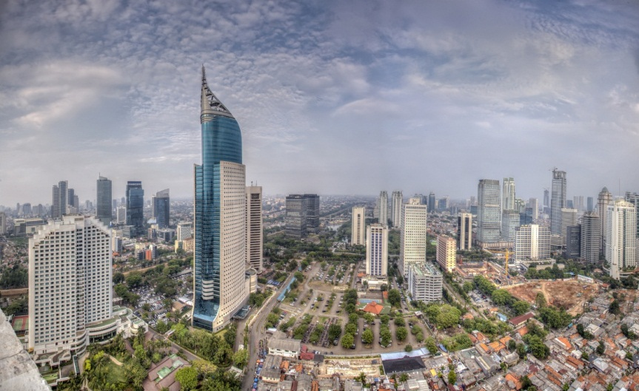
H.
Kebijakan dan Strategi Pembangunan serta Indikator Keberhasilannya
b. Rencana Pembangunan Jangka Menengah 2005-2025
Tahapan skala prioritas utama danstrategi RPJM secara ringkas adalah sebagai berikut.
RPJM ke-1 (2005–2009) diarahkan pada penataan kembali dan membangun Indonesia di segala bidang dengan tujuan menciptakan Indonesia yang aman dan damai, adil dan demokratis, serta tingkat kesejahteraan rakyatnya meningkat.

Slide 28
H.
Kebijakan dan Strategi Pembangunan serta Indikator Keberhasilannya
b. Rencana Pembangunan Jangka Menengah 2005-2025
RPJM ke-2 (2010–2014) ditujukan pada pemantapan penataan kembali Indonesia di segala bidang yang menekankan pada upaya peningkatan kualitas sumber daya manusia termasuk pengembangan kemampuan iptek, serta penguatan daya saing perekonomian.

Slide 29
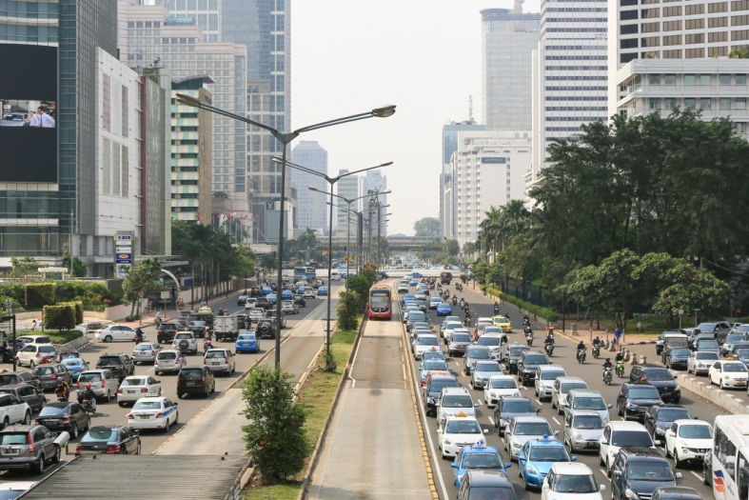
H.
Kebijakan dan Strategi Pembangunan serta Indikator Keberhasilannya
RPJM ke-3 (2015–2019) ditujukan pada pemantapan pembangunan secara menyeluruh di berbagai bidang dengan menekankan pencapaian daya saing kompetitif perekonomian berlandaskan keunggulan sumber daya alam dan sumber daya manusia berkualitas, serta kemampuan iptek yang terus meningkat.

Slide 30
H.
Kebijakan dan Strategi Pembangunan serta Indikator Keberhasilannya
4) RPJM ke-4 (2020–2025) ditujukan pada kegiatan mewujudkan masyarakat Indonesia yang mandiri, maju, adil, dan makmur melalui percepatan pembangunan di berbagai bidang dengan menekankan terbangunnya struktur perekonomian yang kokoh berlandaskan keunggulan kompetitif di berbagai wilayah yang didukung oleh SDM berkualitas dan berdaya saing.

Slide 31
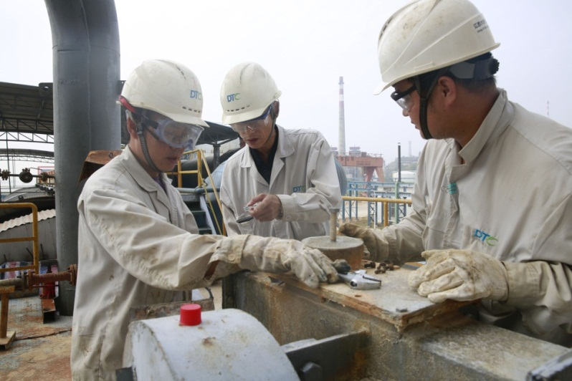
H.
Kebijakan dan Strategi Pembangunan serta Indikator Keberhasilannya
c. Arah Kebijakan Umum Pembangunan Nasional
Arah kebijakan umum pembangunan nasional adalah sebagai berikut.
Arah kebijakan umum bertujuan melanjutkan pembangunan untuk mencapai Indonesia yang sejahtera.
Arah kebijakan umum untuk memperkuat pilar-pilar demokrasi dengan penguatan yang bersifat kelembagaan dan mengarah pada tegaknya ketertiban umum, penghapusan
Struktur perekonomian yang kokoh perlu
didukung oleh SDM berkualitas dan berdaya saing.

Slide 32
H.
Kebijakan dan Strategi Pembangunan serta Indikator Keberhasilannya
c. Arah Kebijakan Umum Pembangunan Nasional
segala macam diskriminasi, pengakuan dan penerapan hak asasi manusia, serta kebebasan yang bertanggung jawab. Arah kebijakan umum untuk memperkuat dimensi keadilan dalam semua bidang termasuk pengurangan kesenjangan pendapatan, pengurangan kesenjangan pembangunan antardaerah (termasuk desa-kota), dan kesenjangan gender.
Struktur perekonomian yang kokoh perlu
didukung oleh SDM berkualitas dan berdaya saing.

Slide 33
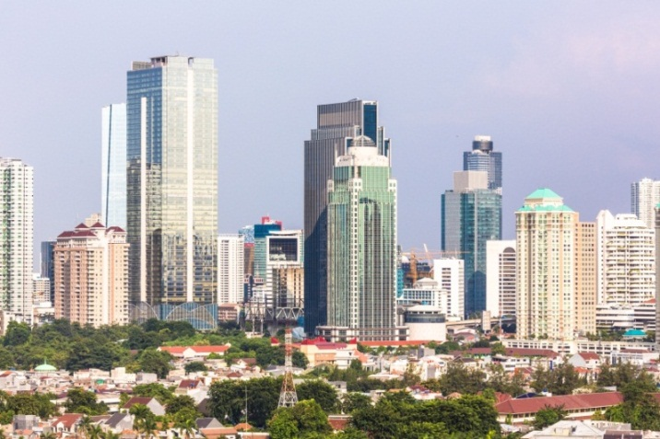
H.
Kebijakan dan Strategi Pembangunan serta Indikator Keberhasilannya
2. Indikator Keberhasilan Pembangunan Ekonomi
Ada tiga indikator utama mengukur keberhasilan pembangunan ekonomi. Ketiga indikator itu adalah indikator moneter, indikator nonmoneter, dan indikator campuran.
Indikator moneter meliputi pendapatan per kapita dan indikator kesejahteraan ekonomi bersih atau Net Economic Welfare (NEC).
Indikator nonmoneter diambil dari beberapa hal pokok yang berkaitan dengan kehidupan masyarakat. Indikator nonmoneter meliputi indikator sosial dan indeks kualitas hidup.

Slide 34

H.
Kebijakan dan Strategi Pembangunan serta Indikator Keberhasilannya
2. Indikator Keberhasilan Pembangunan Ekonomi
Indikator campuran mencakup Indikator Susenas Inti dan Indeks Pembangunan Manusia (Human Development Index).
Selain indikator-indikator di atas, garis kemiskinan (poverty line) dan kebutuhan dasar minimum (basic minimum needs) juga digunakan sebagai indikator pembangunan.

